Slide 1
ДЕРЕВЬЯ

Slide 2
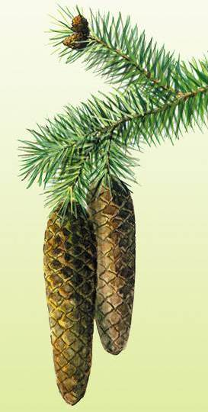
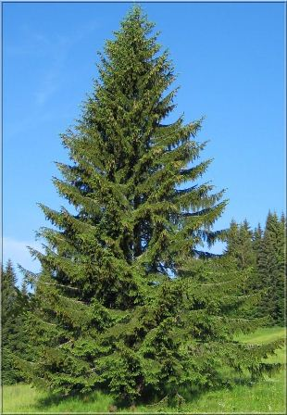
Ёлка (ель)
шишки

Slide 3
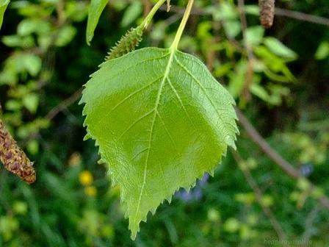
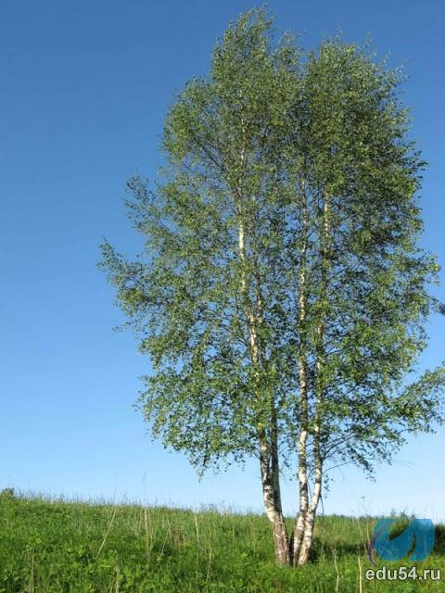
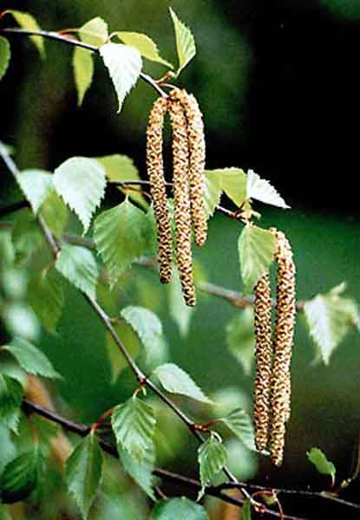
Берёза
Лист берёзы
Серёжки

Slide 4
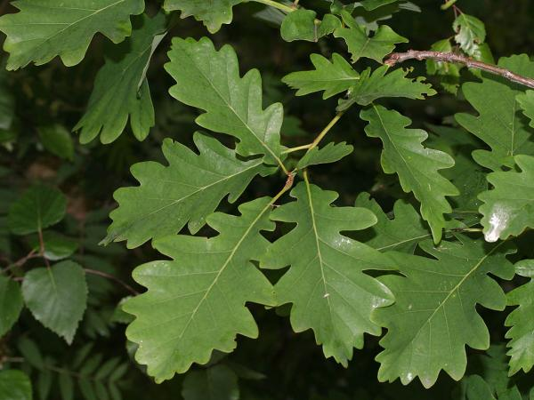
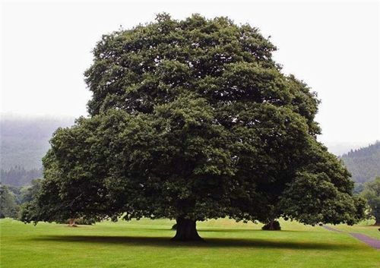
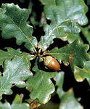
Дуб
Лист дуба
Жёлуди

Slide 5
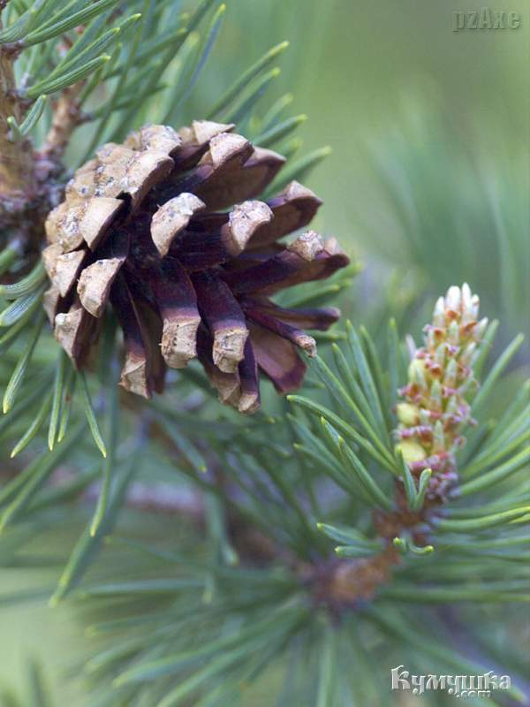
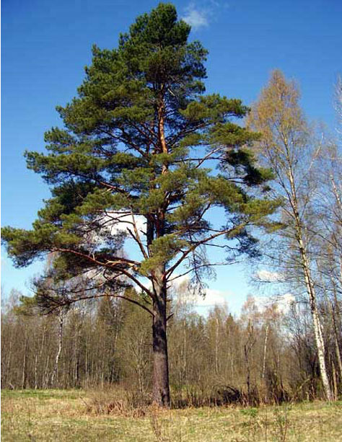
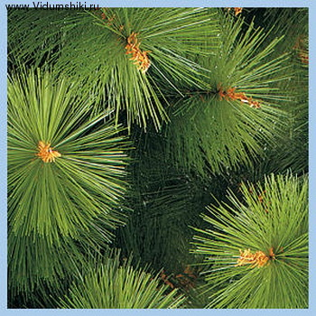
Сосна
Шишки
Иголки

Slide 6
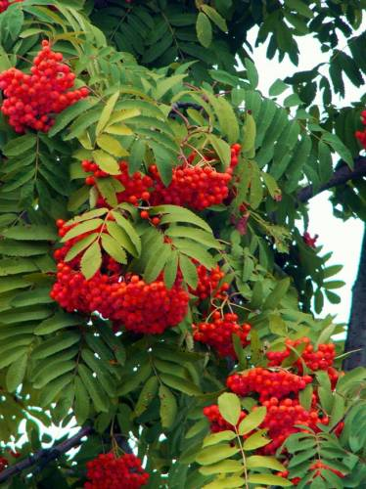
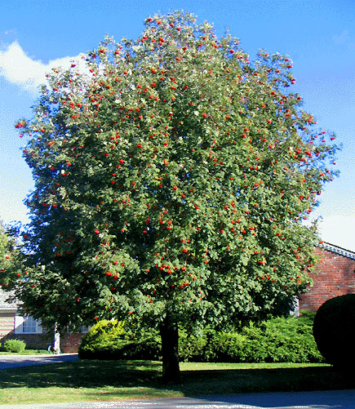
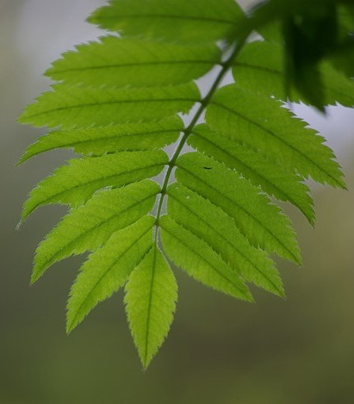
Рябина
Ягоды рябины
Лист рябины

Slide 7
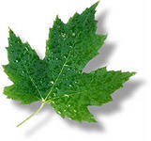
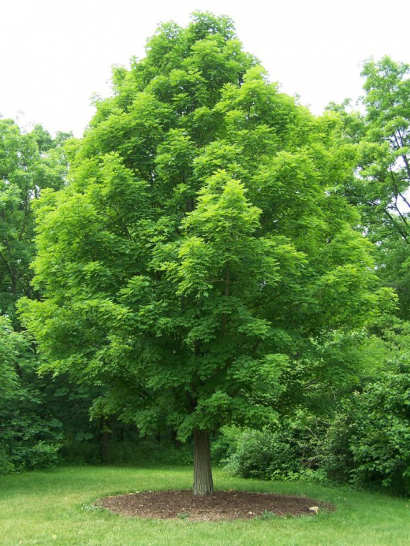
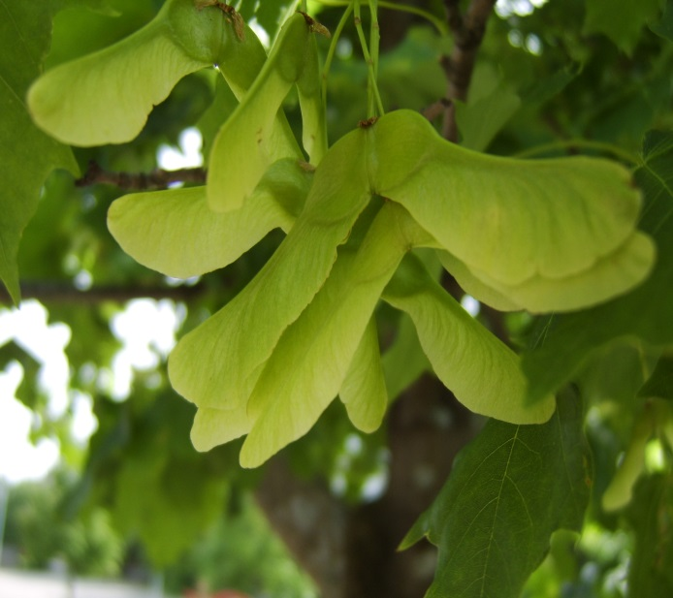
Клён
Лист клёна
Семена клёна

Slide 8
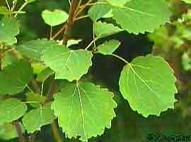
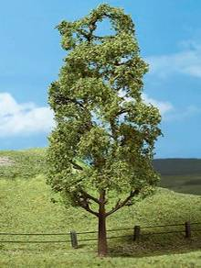
Осина
Лист осины

Slide 9
Угадай-ка ☺

Slide 10
Чей лист?
Берёзы
Рябины
Ёлки

Slide 11
Чей лист?
Берёзы
Рябины
Осины

Slide 12
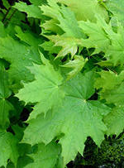
Чей лист?
Клёна
Ёлки
Рябины

Slide 13
Чьи семена?
Берёзы
Ёлки
Осины

Slide 14
Чьи семена?
Ёлки
Дуба
Клёна

Slide 15
Чьи семена?
Дуба
Берёзы
Клёна

Slide 16
Чья шишка?
Сосны
Ёлки

